Slide 1
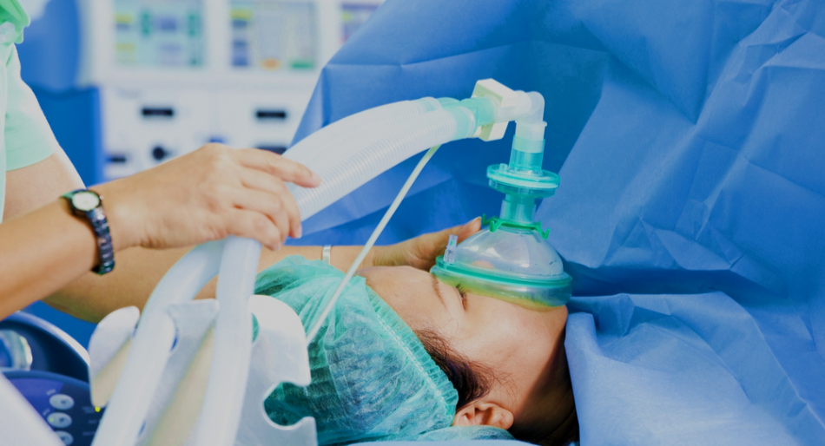
Αρχές Αναισθησίας
Αθανασία Α. Γκίκα
Αναισθησιολόγος
Αναισθησιολογικό τμήμα, Ιπποκράτειο Γ.Ν.Α.

Slide 2
Γεν. 2,21 Καὶ ἐπέβαλεν ὁ Θεὸς ἔκστασιν ἐπὶ τὸν Ἀδάμ, καὶ ὕπνωσε· καὶ ἔλαβε μίαν τῶν πλευρῶν αὐτοῦ καὶ ἀνεπλήρωσε σάρκα ἀντ᾿ αὐτῆς.

Slide 3
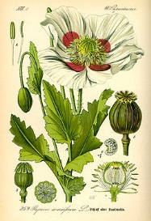
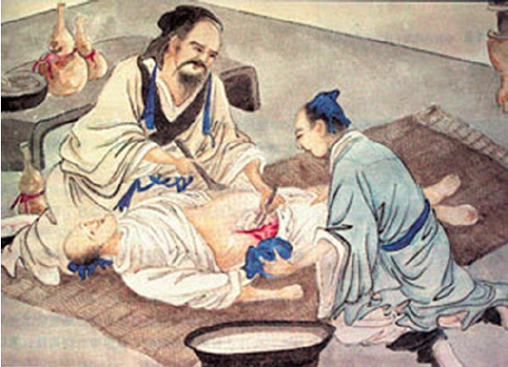
Ιστορική Αναδρομή
Μεσοποταμία : αλκοόλη
Σουμέριοι: καλλιέργεια παπαβερίνης (3400π.Χ.)
Αίγυπτος & Ινδία : μανδραγόρας, υοσκύαμος, ινδική κάνναβη
Ασσύριοι: ασφυκτικές τεχνικές
Κλασικούς χρόνους
Διοσκουρίδης : αναισθησία μέσω μανδραγόρα
Ιπποκράτης, Θεόφραστος:ατμοί από βρασμό βοτάνων
Κίνα
Βελονισμός, τεχνικές ύπνωσης

Slide 4
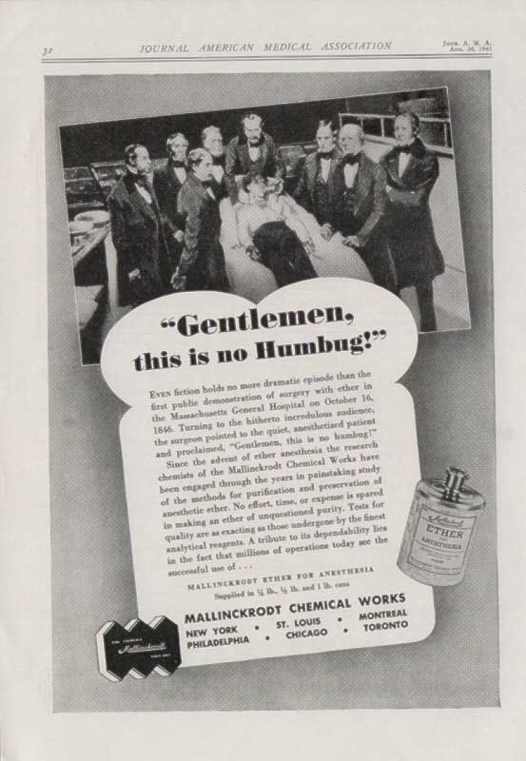
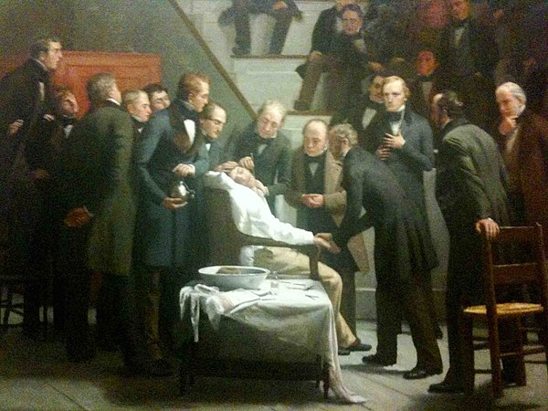
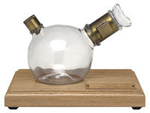
Ιστορική Αναδρομή
Massachusetts General Hospital
16 Οκτωβρίου 1846
Crawgord Long : εκτομή όγκου τραχήλου ασθενούς G. Abbott με αιθέρα μέσω ειδικής κατασκευής του οδοντιάτρου William Morton

Slide 5
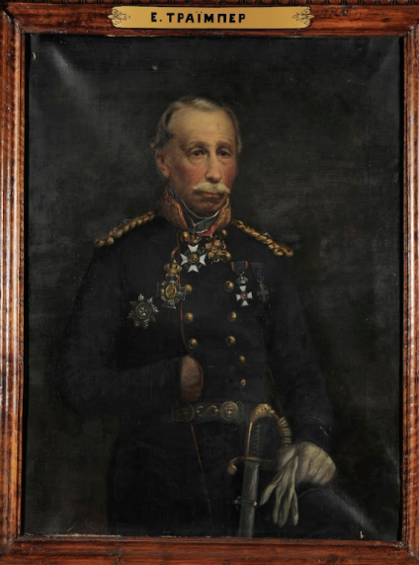
Ιστορική Αναδρομή
14 Απριλίου 1847 – Στρατιωτικό Νοσοκομείο Αθηνών
Αρχίατρος Ερρ. Τράϊμπερ – Επίατρος Ν.Πετσάλης
1^{η} χορήγηση αναισθησίας με αιθέρα στην Ελλάδα
Χορήγηση αναισθησίας δι' εισπνοής αιθέρα χλωροφόρμιου ,
μέθοδος “open-drop”
1920 : Εξαερωτήρες & ροόμετρα Οξυγόνο & Πρωτοξείδιο
Έως 1912 : μόνο πρακτικοί νοσοκόμοι «ναρκωτές ή χλωροφορμιστές»
Περίοδος Μεσοπολέμου : Τοπική Αναισθησία – κοκαΐνη, νοβοκαΐνη
1953 : Αναγνωρίζεται η ειδικότητα της Αναισθησιολογίας
1955 : Ίδρυση Ελληνικής Αναισθησιολογικής Εταιρείας

Slide 6
Ιατρική αναισθησία είναι η ιατρογενής αντιστρεπτή απώλεια της
αίσθησης του πόνου ή άγχους,
που συνδέεται με τη διενέργεια μιας άλλης σκοπούμενης ιατρικής παρέμβασης,
με ή χωρίς την απώλεια της συνείδησης.

Slide 7
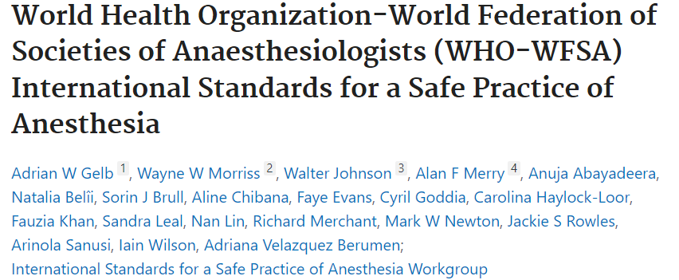
Βασικές αρχές ασφαλούς αναισθησίας
Πρωτόκολλα & Κατευθυντήριες Οδηγίες
Εξειδικευμένο προσωπικό
Προδιαγραφές εγκατάστασης & εξοπλισμού

Slide 8
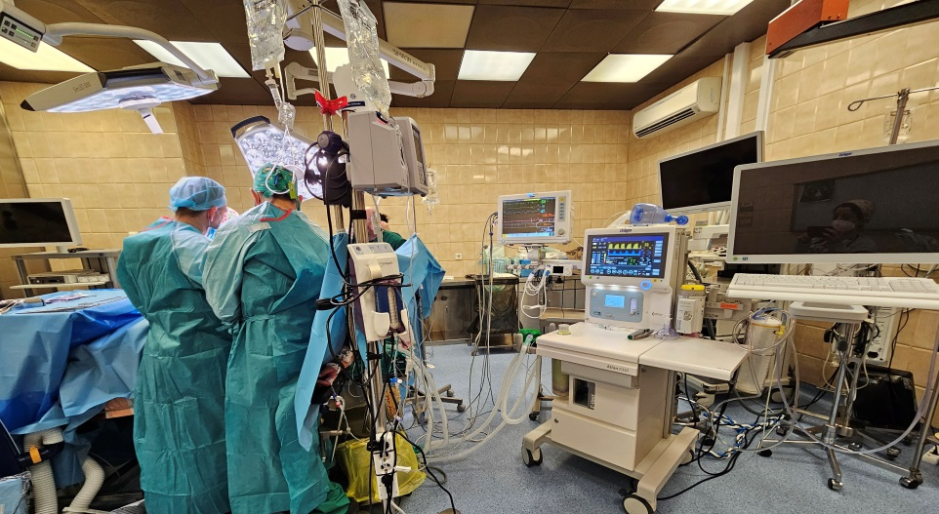
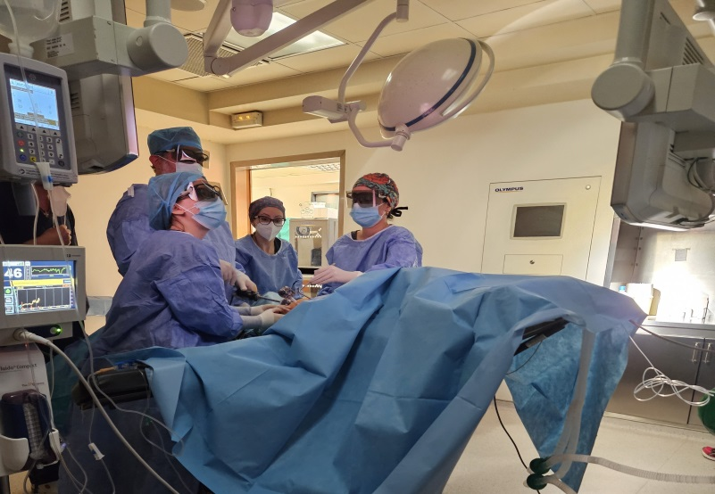
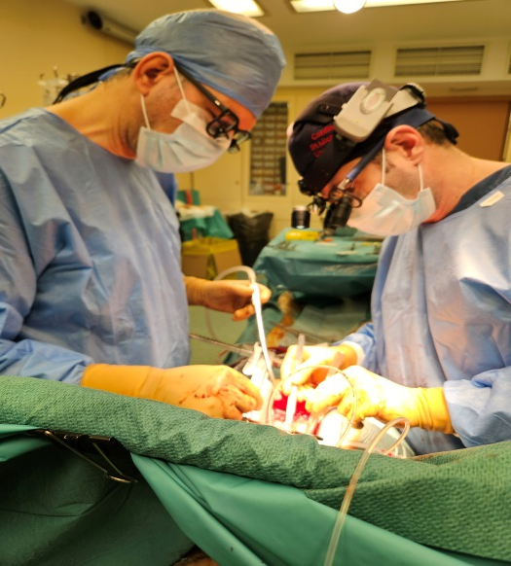
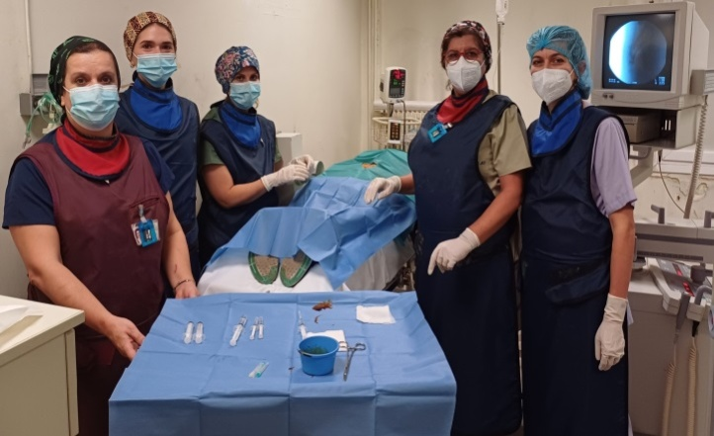
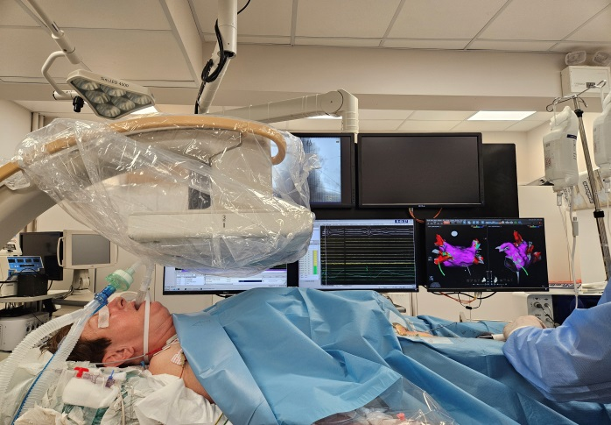
Χορήγηση αναισθησίας
Χειρουργική αίθουσα
Επείγουσα ιατρική - Τ.Ε.Π.
Καρδ/κό τμήμα: διαγνωστικές εξετάσεις, αιμοδυναμικό εργαστήριο
ΓΕΣ ιατρείο: ενδοσκοπικές εξετάσεις
Οφθαλμιατρικές επεμβάσεις
Επεμβατικές πράξεις σε εξωτερικά ιατρεία
Μ.Ε.Θ
Ιατρείο πόνου

Slide 9
Ασφάλεια &
Φροντίδα
Ασθενούς
ΑΝΑΙΣΘΗΣΙΟΛΟΓΟΣ
Χειρουργός/ επεμβατικός καρδιολόγος κ.α.
Νοσηλευτικό προσωπικό κ.α.
Ψυχολόγος
Διατροφολόγος

Slide 10
Η συμβολή του αναισθησιολόγου
Αναισθησιολογικό πλάνο
Επιτυχές αποτέλεσμα
Μείωση επιπλοκών
Μείωση θνητότητας-νοσηρότητας
Χορήγηση αναισθησίας -
Standards of care
Συνεργασία – αμοιβαία εμπιστοσύνη
Μελέτη θεραπευτικού πρωτοκόλλου - αναγκών
Κλινική κατάσταση ασθενούς, συνοσηρότητες, Φ.Α.
Επιθυμία ( μετά ενημέρωσης - συγκατάθεσης)

Slide 11
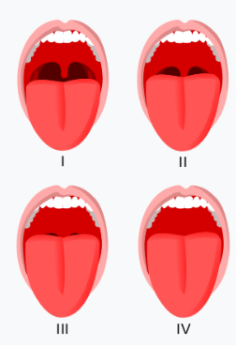
Η συμβολή του αναισθησιολόγου
Αναισθησιολογικό πλάνο
Χορήγηση αναισθησίας -
Standards of care
Επιτυχές αποτέλεσμα
Μείωση επιπλοκών
Μείωση θνητότητας-νοσηρότητας
Ηλικία, BMI
Ιστορικό αναισθησίας
Ατομικό ιστορικό
κατά συστήματα
Κλινική εξέταση
Φαρμακευτική αγωγή
Γνωστός/πιθανός δύσκολος αεραγωγός (MAL III-IV).
Εκτίμηση στοματικής κοιλότητας, οδόντων, κινητικότητα κεφαλής
Προεπεμβατική αξιολόγηση
Εκτίμηση κινδύνου
Πλήρη – αναλυτική ενημέρωση
Οδηγίες για προετοιμασία ασθενούς

Slide 12
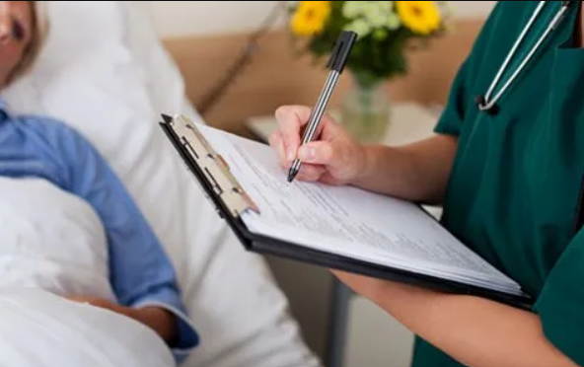
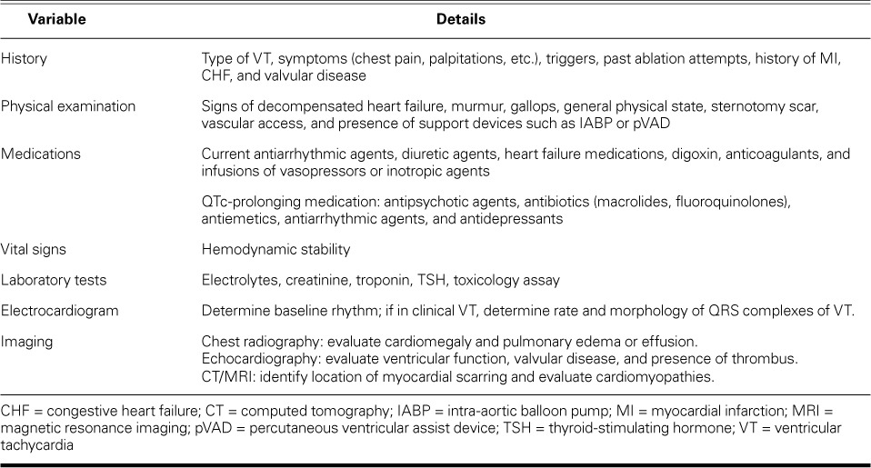
Προεπεμβατική εκτίμηση

Slide 13
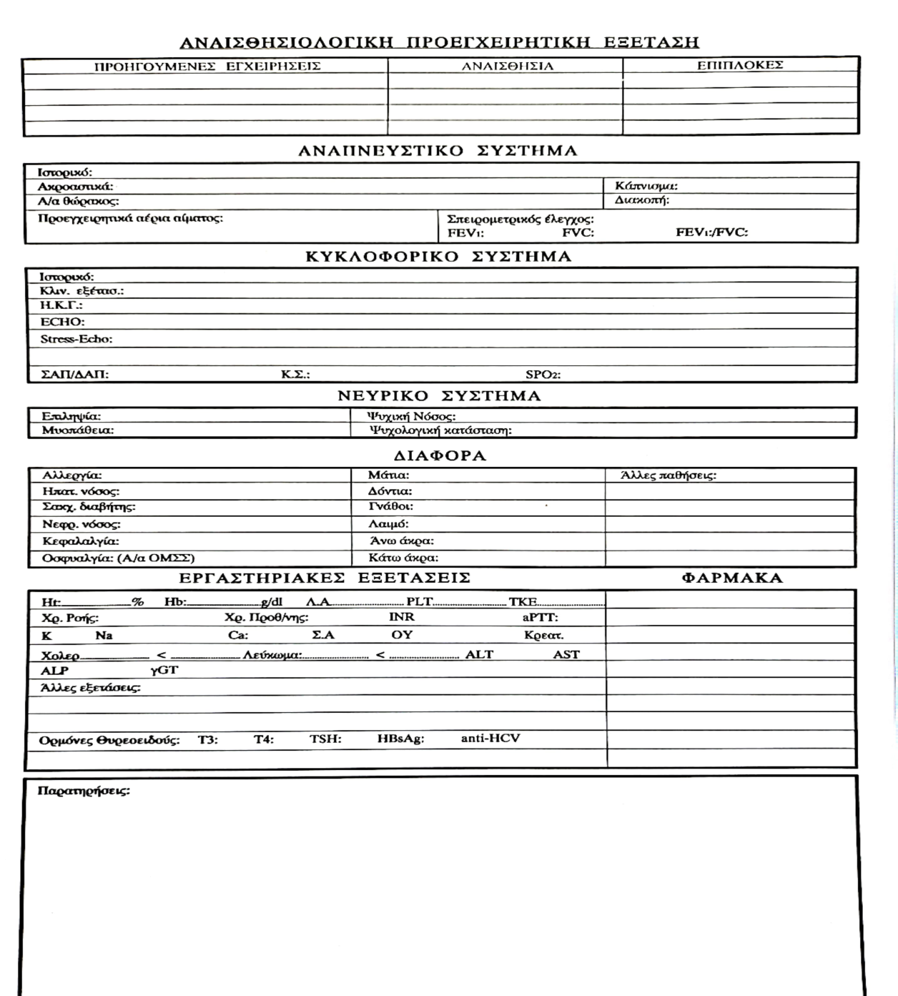
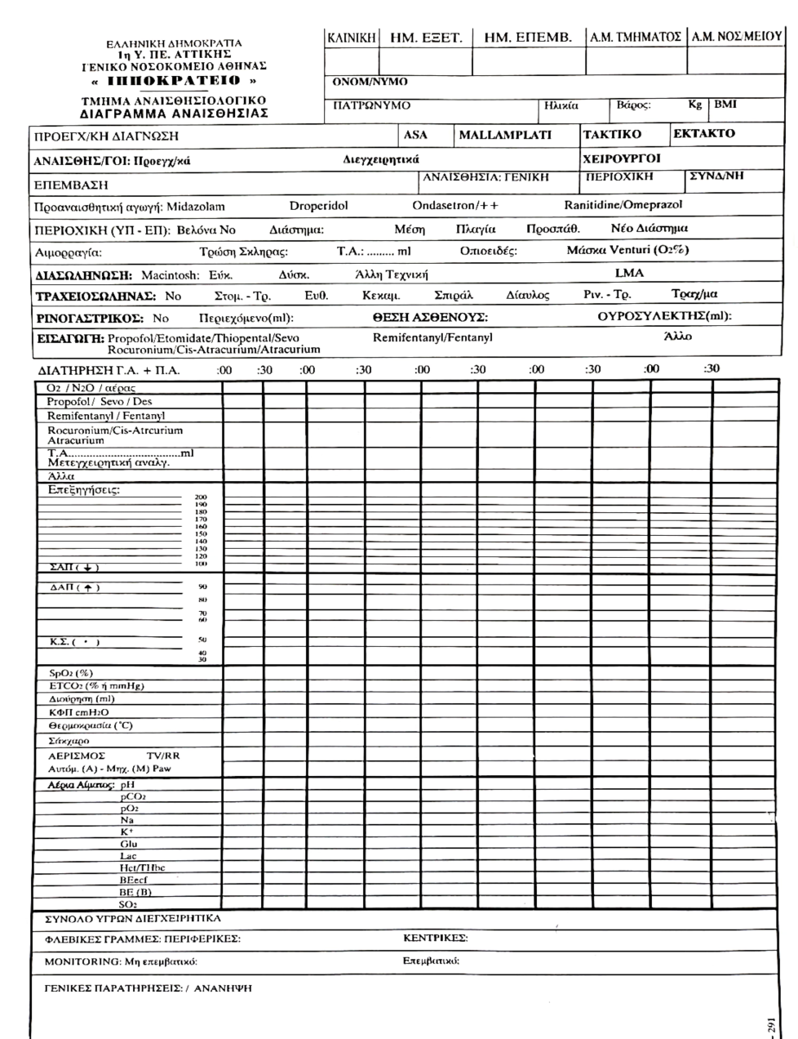
Προεπεμβατική εκτίμηση

Slide 14
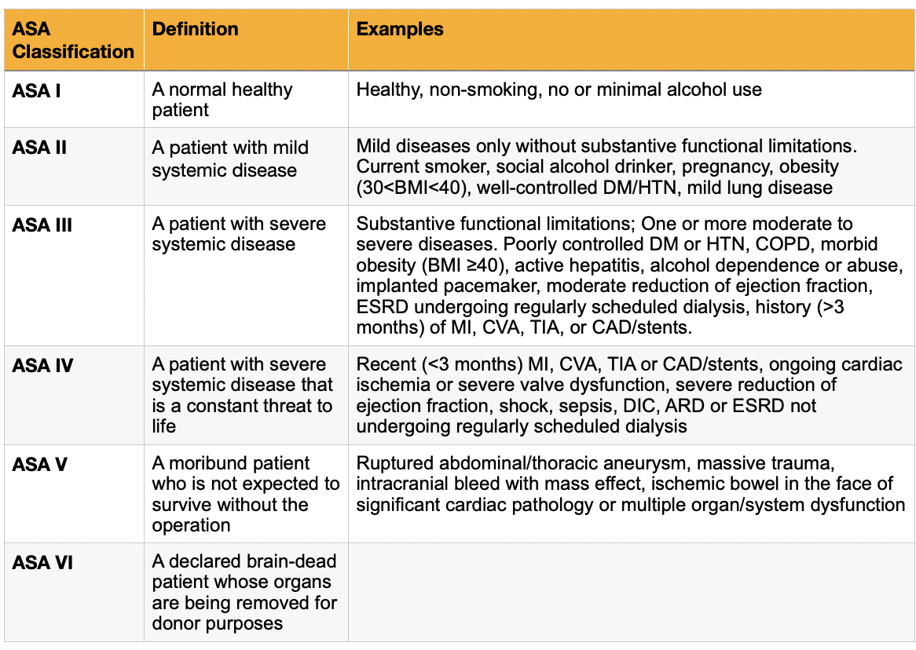
Κατάταξη αναισθησιολογικού κινδύνου κατά ASA

Slide 15
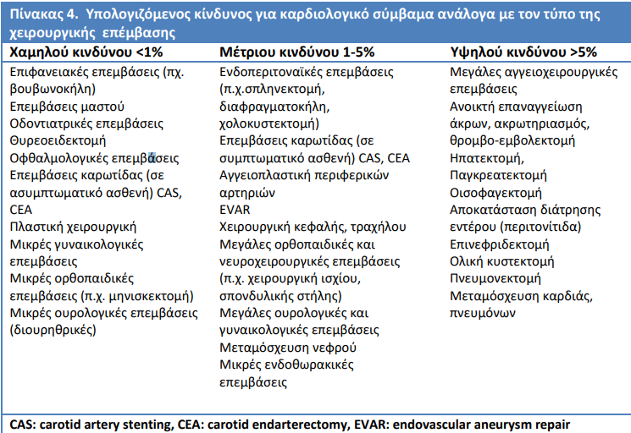
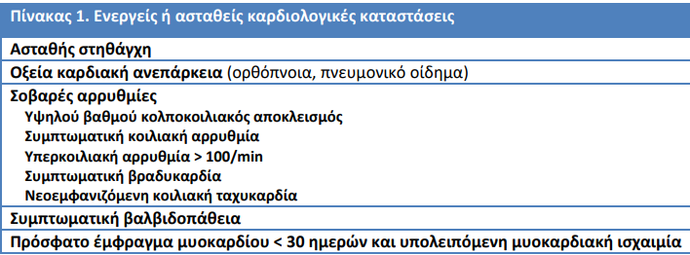
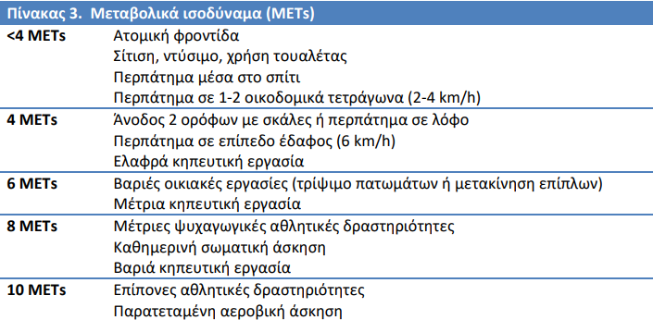
Προεπεμβατική εκτίμηση
Εκτίμηση καρδιαγγειακού κινδύνου

Slide 16
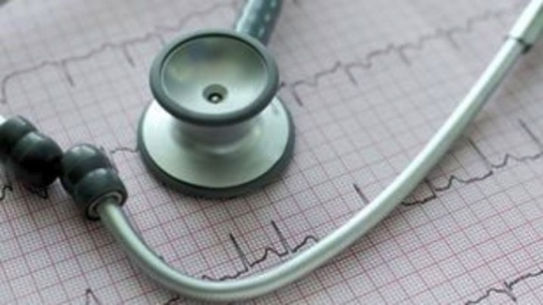
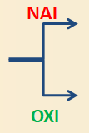
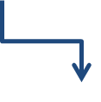
Προεπεμβατική εκτίμηση
ΝΑΙ
Χ / Ο
Επείγον ??
ΑΝΑΒΟΛΗ
Καρδιολογική αστάθεια?
ΟΧΙ
Κίνδυνος χ/ου
Μέτριος/Υψηλός
Χαμηλός
Αγγειοπλα- στική
Bare-metal stent
Drug-eluting stent
CABG
METs
Αλλαγη τρόπου ζωής
Φ.Α.
< 4
Χ / Ο
Κίνδυνος χ/ου
≥ 4
ΚΦ/
Ήπια ισχαιμία
+ πιθ. Stress - echo
Υψηλός
Stress- echo,βιοδείκτες
Μέτριος

Slide 17
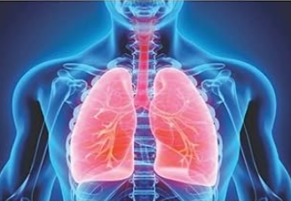
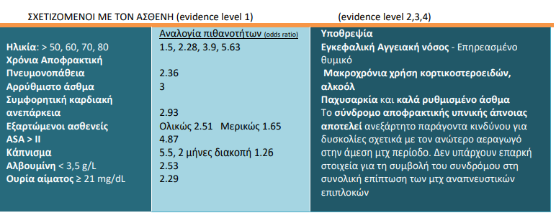
Προεπεμβατική εκτίμηση
Εκτίμηση κινδύνου του Αναπνευστικού συστήματος

Slide 18
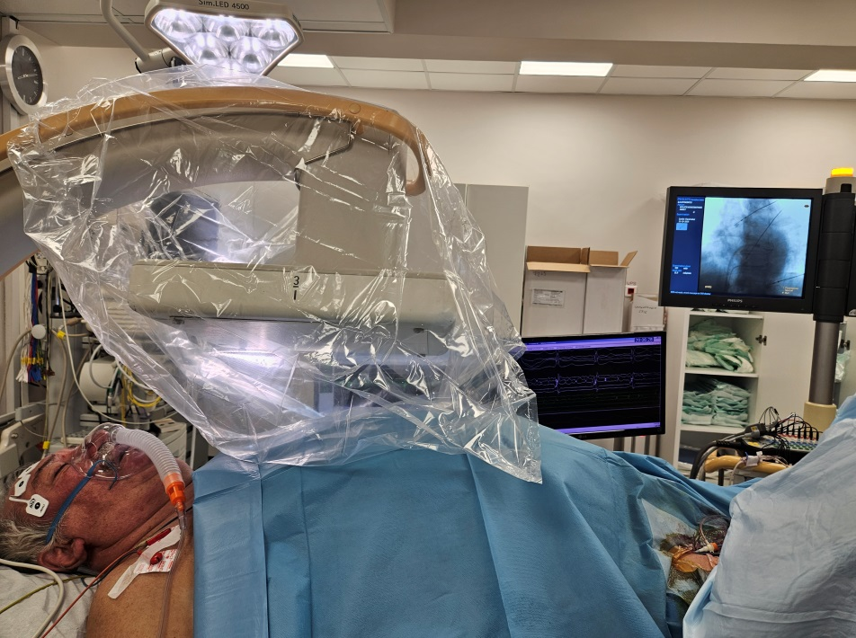
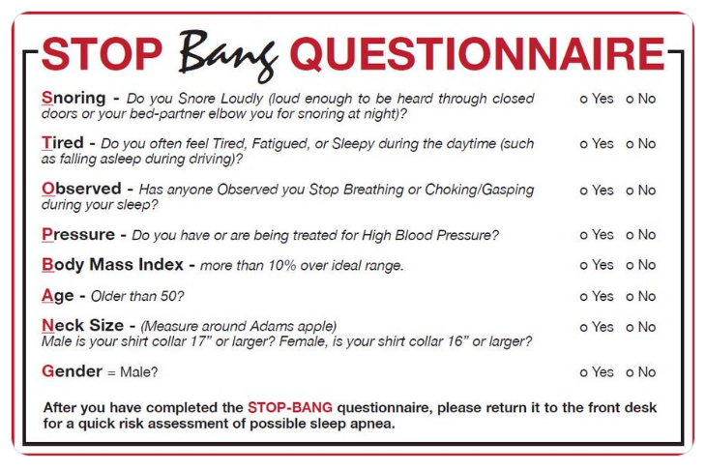
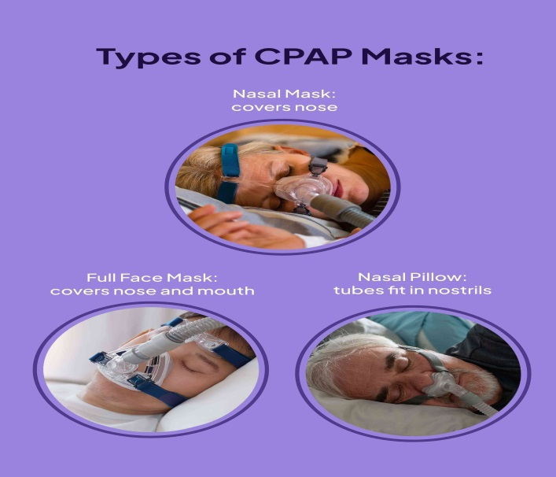
Εκτίμηση κινδύνου του Αναπνευστικού συστήματος

Slide 19
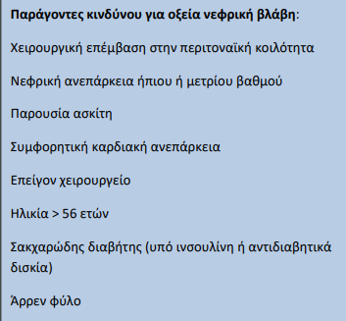
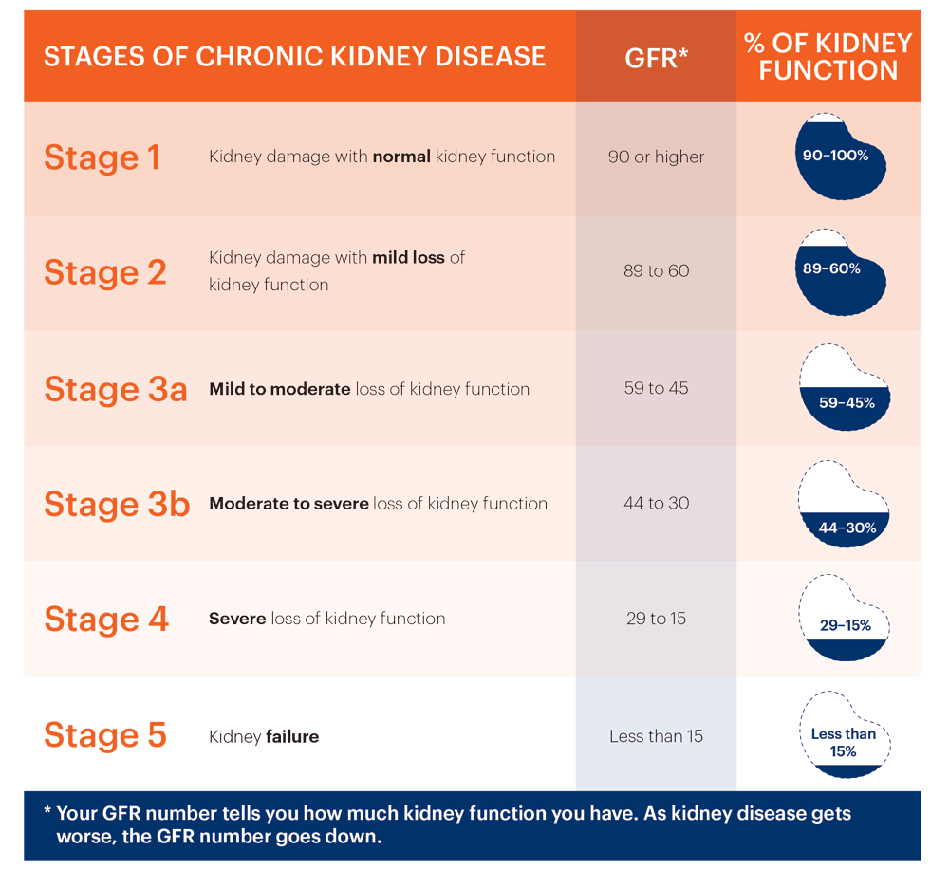
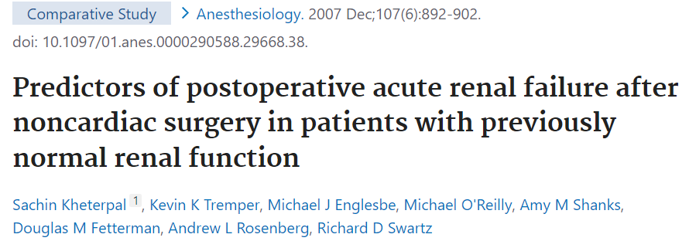
Προεπεμβατική εκτίμηση
Εκτίμηση κινδύνου εμφάνισης Νεφρικής νόσου
Παράταση νοσηλείας
Αύξηση θνητότητας & νοσηρότητας

Slide 20
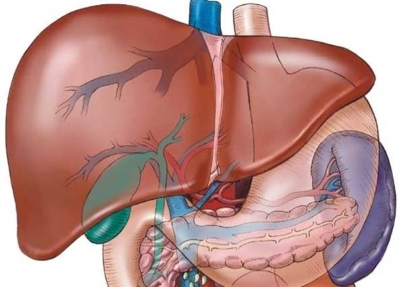
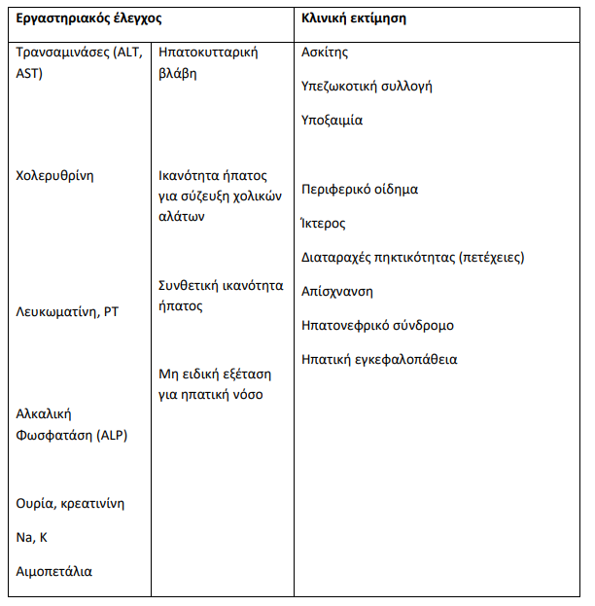
Προεπεμβατική εκτίμηση
Εκτίμηση κινδύνου ηπατικής νόσου
Κλινικός & εργαστηριακός έλεγχος ασθενούς με ηπατική νόσο

Slide 21
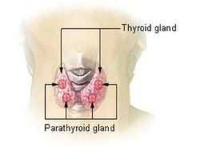
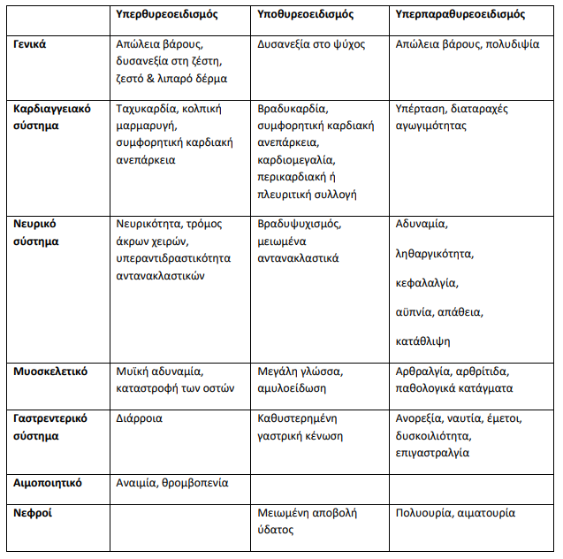
Προεπεμβατική εκτίμηση
Κλινικός & εργαστηριακός έλεγχος ασθενούς με
νοσήματα θυρεοειδούς - παραθυρεοειδούς

Slide 22
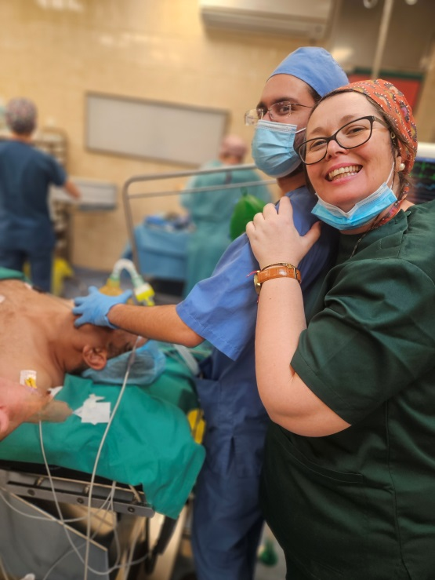
O αναισθησιολόγος αποφασίζει
Αναισθησιολογικό πλάνο
Ευτυχές αποτέλεσμα
Μείωση επιπλοκών
Μείωση θνητότητας-νοσηρότητας
Χορήγηση αναισθησίας -
Standards of care
Αναισθησιολογική τεχνική
Ενημέρωση ομάδας & ασθενούς
Απαραίτητος εξοπλισμός
Φάρμακα που θα χορηγηθούν

Slide 23
Η ΑΝΑΙΣΘΗΣΙΑ
μπορεί να περιλαμβάνει
Αναλγησία
Καταστολή
Αγχόλυση
Αμνησία
Απώλεια συνείδησης
Μυϊκή παράλυση
Αναλόγως την τεχνική αναισθησίας

Slide 24
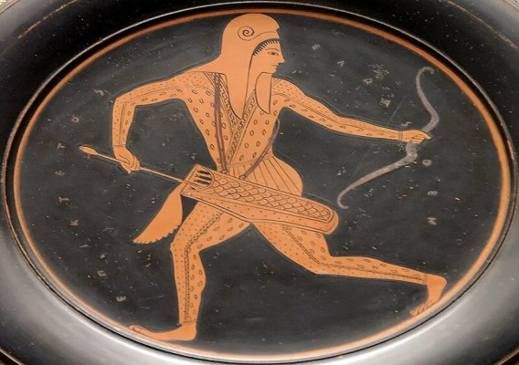
Χορηγούμενα Φάρμακα
Ενδοφλέβια Αναισθητικά
Ταχεία έναρξη
Ταχεία ανάνηψη –
χωρίς υπολειπόμμενη δράση
Όχι ενεργείς μεταβολίτες
Σταθερό διάλυμα
Όχι έκλυση ισταμίνης/ ανοσολογικές επιδράσεις
Ιδεώδες αναισθητικό
Καταστολή - Απώλεια συνείδησης - Αμνησία
Εισαγωγή στην αναισθησία
Συντήρηση αναισθησίας

Slide 25
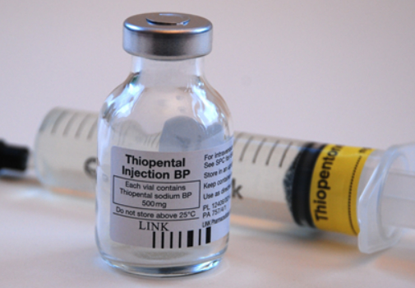
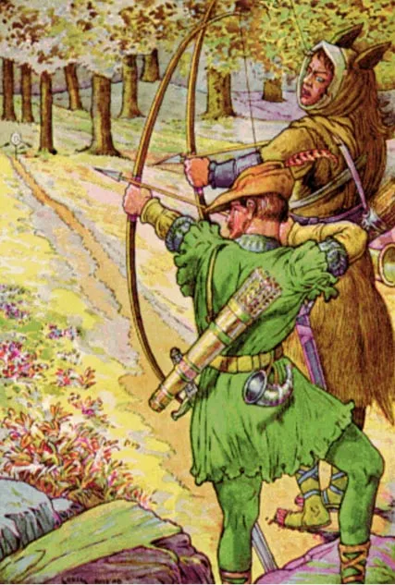
Βαρβιτουρικά GABA υποδοχείς
Θειοπεντάλη ταχεία έναρξη (30-60sec)
βραχεία διάρκεια (5-10min)
ηπατικός μεταβολισμός
Μειώνει τον εγκεφαλικό μτβ – ΚΕΚ, ενδοκράνια υπέρταση
Φαινόμενο Robin–Hood – βαρβιτουρικό κώμα
Σημαντική αντιεπιληπτική δράση

Slide 26
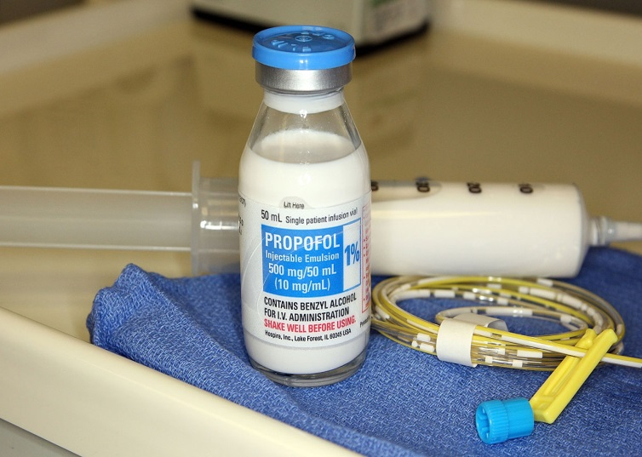
Προποφόλη GABA υποδοχείς
Ταχεία έναρξη (30sec) - ταχεία αφύπνιση (5-10sec)
Ηπατικός – εξωηπατικός μτβ
Δοσοεξαρτώμενη πτώση Α.Π. – αγγειοδιαστολή
Αναπνευστική καταστολή
Αντιεμετικές, αντικνησμώδεις
Αντιεπιληπτικές
Βρογχοδιασταλτικές δράσεις
Στάγδην έγχυση & ευρεία χρήση στη ΜΕΘ

Slide 27
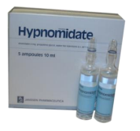
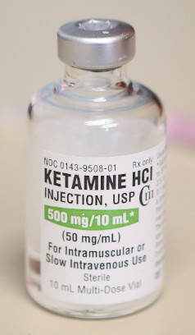
Ετομιδάτη δικτυωτό σχηματισμό
Ταχεία έναρξη (30sec) - ταχεία αφύπνιση (3-10min)
Καρδιαγγειακή σταθερότητα
X ΌΧΙ στάγδην έγχυση λόγω καταστολής φλοιού επινεφριδίων
Κεταμίνη ανταγ. NMDA υποδοχέων
Ήπιο υπναγωγό, αναλγητικό
Ταχεία έναρξη (45-60sec) –βραχείας διάρκειας (10-20min)
«Διαχωριστική αναισθησία» : ο ασθενής φαίνεται εν εγρηγόρσει αλλά δεν αντιδρά
Έντονες παραισθήσεις
Βρογχοδιαστολή
Διέγερση συμπαθητικού

Slide 28
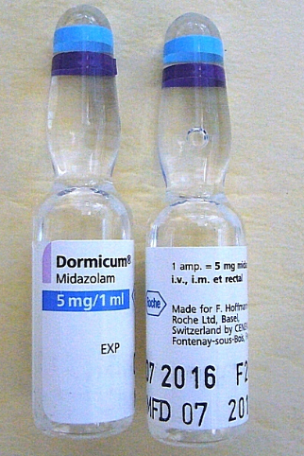
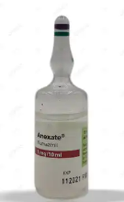
Βενζοδιαζεπίνες GABA υποδοχείς
Αγχόλυση
Αμνησία
Ύπνωση
Προνάρκωση , εισαγωγή στην αναισθησία, καταστολή, ΜΕΘ
ισχυρή αντιεπηλιπτική δράση
* Φλουμαζενίλη: Ειδικός ανταγωνιστής υποδοχέων βενζοδιαζεπινών
Άμεση αναστροφή της δράσης τους
μιδαζολάμη
διαζεπάμη
λοραζεπάμη

Slide 29
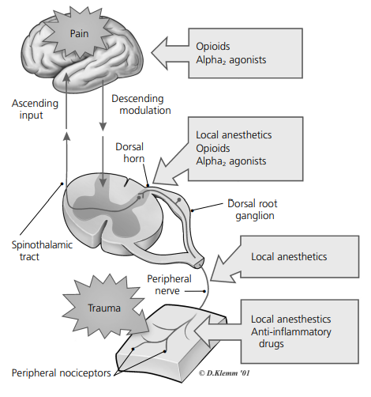
Οπιοειδή
Υποδοχείς σε Κ.Ν.Σ. &
στην περιφέρεια
Αντλίες Κ,Ca,Na μείωση cAMP
μ,κ,δ υποδοχείς
Αναπνευστική καταστολή
αγγειοδιαστολή
ναυτία, έμετος
μυική δυσκαμψία
μύση, δυσκοιλιότητα
ανοχή, εξάρτηση
Νευρώνας 3^{ης} τάξης
Νευρώνας 2^{ης} τάξης
Νευρώνας 1^{η}τάξης
Περιφερικοί υποδοχείς

Slide 30
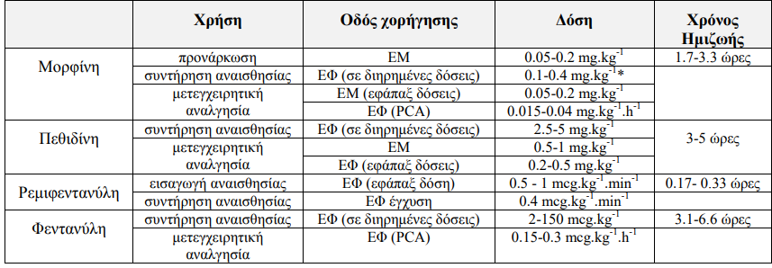
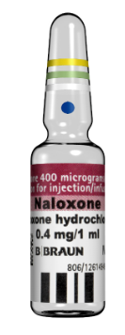
Οπιοειδή
*Ναλοξόνη : Ανταγωνιστής φυσικών & συνθετικών οπιοειδών, άμεση δράση διάρκεια 30-60min

Slide 31
Αντιμετώπιση του πόνου
Εξατομικευμένα
Multimodal analgesia
Π.Α.
Τ.Α.
Συνοδά αναλγητικά
Mg , κεταμίνη.
α2 αγωνιστές
Γκαμπαμπεντινοειδή
Λιδοκαΐνη
Μη φαρμακολογικές παρεμβάσεις
Οποιειδή ως θεραπεία διάσωσης
Παρακεταμόλη
ΜΣΑΦ

Slide 32
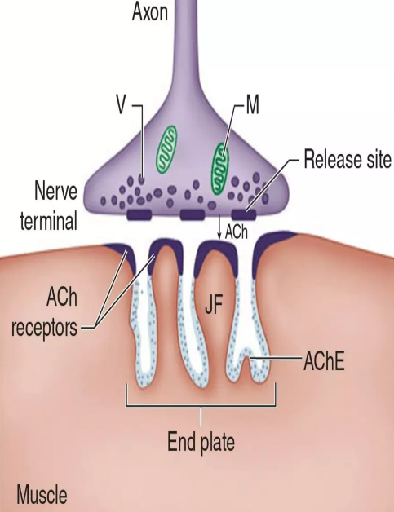
Μυοχαλαρωτικά
Ανταγωνιστές Ach νικοτινικών υποδοχέων
σκελετικών μυών
Αποπολωτικά μυοχαλαρωτικά
Σουκινυλοχολίνη
Ταχεία έναρξη δράσης, ταχύς μτβ
Ινιδισμοί, μυικά άλγη, υπερΚ+
Μη αποπολωτικά μυοχαλαρωτικά
Ατρακούριο
Cis-ατρακούριο
Ροκουρόνιο
Ανταγωνιστές Ach-αδυναμία σύνδεσής για σύσπαση
Ταχεία έναρξη
Μεγάλη διάρκεια δράσης
Ιδανικά για επαναλαμβανόμενη/στάγδην χορήγηση

Slide 33
Ατρακούριο
Cis-ατρακούριο
Ροκουρόνιο
Μυοχαλαρωτικά
Α ν α σ τ ρ ο φ ή
Μ Ο Ν Ο μη αποπολωτικών μυοχαλαρωτικών
Αντιχολινεστερασικά φάρμακα
με Α.Ε. αντιχολινεστερασικών φαρμάκων
(Βραδυκαρδία,βρογχόσπασμος,σιελόρροια,μύση)
Suggamadex ειδικός ανταγωνιστής ροκουρονίου
Ελέγχοντας το βαθμό αποκλεισμού με νευροδιεγέρτη
χορηγείται στοχευμένη αναστροφή
Μη αποπολωτικά
μυοχαλαρωτικά
+
Νεοστιγμίνη
πυριδοστιγμίνη

Slide 34
Εισπνεόμενα Αναισθητικά
Δικτυωτός σχηματισμός
Θάλαμος
Σημεία δράσης:
Ανιούσες & κατιούσες οδοί
νωτιαίου μυελού
ΟΡΓΑΝΟ ΣΤΟΧΟΣ

Slide 35
Χορηγούμενα φάρμακα

Slide 36
Ασφαλής Αναισθησία
Οι βασικές αρχές παρακολούθησης ασθενών
ακολουθούνται ΠΑΝΤΑ
ανεξάρτητα από την τεχνική αναισθησίας

Slide 37
Χορήγηση αναισθησίας Δυναμική συνθήκη
Διαρκής επαγρύπνηση και ετοιμότητα για αντιμετώπιση συμβαμάτων
Βασικό monitoring: Παλμικό οξύμετρο
Ηλεκτροκαρδιογράφημα
Μη επεμβατική μέτρηση Α.Π.
Θερμόμετρο
Καπνογράφος (εάν χορηγηθεί Γ.Α.)
Monitoring βάθους αναισθησίας
Monitoring μέτρησης πόνου

Slide 38
Είδη αναισθησίας
Καταστολή

Slide 39
Είδη αναισθησίας
Καταστολή
Μείωση του επιπέδου συνείδησης
Διατήρηση αυτόματης αναπνοής
Αναλόγως το επίπεδο, υπακούει εντολές
Μικρής διάρκειας
Μικρό – μέτριο άλγος

Slide 40
Αναισθησιολογική τεχνική & βάθος καταστολής
Χορήγηση καταστολής Δυναμική συνθήκη
40% περιστατικών στο Ηλεκτροφυσιολογικό εργαστήριο θα εμφανίσουν
Υπερβολική καταστολή
Επαπειλούμενο αεραγωγό – ανάγκη χειρισμών
Μετατροπή Καταστολής Γενική αναισθησία (Γ.Α)
Δεν εκλαμβάνεται επουδενί ως αποτυχία,
αλλά ως προφυλακτικό μέτρο,
ειδικά σε αιμοδυναμικά ασταθείς ασθενείς

Slide 41
Είδη αναισθησίας
Γενική Αναισθησία
Απώλεια συνείδησης
Αμνησία
Αναλγησία
Μη αντίδραση στα ερεθίσματα
Μυική παράλυση (συνήθως)

Slide 42
Στάδια αναισθησίας
Γενική Αναισθησία
Εισαγωγή
Διατήρηση
Αφύπνιση

Slide 43
Στάδια αναισθησίας
Γενική Αναισθησία
Εισαγωγή
Προοξυγόνωση
Ενδοφλέβια ή Εισπνευστική εισαγωγή
Αερισμός ή ταχεία εισαγωγή
Λαρυγγοσκόπηση & ΕΤΔ ή τοποθέτηση Υπεργλωττιδικής συσκευής

Slide 44
Γενική Αναισθησία

Slide 45
Γενική Αναισθησία
Ενδοτραχειακή διασωλήνωση

Slide 46
Γενική Αναισθησία
Ενδοτραχειακή διασωλήνωση
Κατάλληλη προετοιμασία εξοπλισμού & φαρμάκων για αντιμετώπιση κάθε επείγουσας ή απρόβλεπτης κατάστασης

Slide 47
Γενική Αναισθησία
Ο αναισθησιολόγος έχει πάντα ένα αρχικό πλάνο και εναλλακτικά σε περίπτωση αποτυχίας
Απαιτείται άμεση δράση
Αερισμός επιτυγχάνεται :
Α
Ε
Ρ
Σ
Μ
Ο
Σ
Βέλτιστη έκβαση
Πεθαίνει ο ασθενής που δεν οξυγονώνεται,
όχι απαραίτητα που δε διασωληνώνεται!!
Προσωπίδα
Χρήση συσκευής αεραγωγού
Λαρυγγική μάσκα
Ενδοτραχειακή διασωλήνωση

Slide 48
Διαχείριση αναπάντεχα δύσκολου αεραγωγού

Slide 49
Γενική Αναισθησία
Στάδια αναισθησίας
Ύπνωση
Αναλγη
σία
Διατήρηση

Slide 50
Γενική Αναισθησία
Σε όλα τα στάδια, ο αναισθησιολόγος εξασφαλίζει
Ασφάλεια του ασθενούς
Διατήρηση ομοιόστασης
Συνεχές monitoring ζωτικών λειτουργιών, λήψη αρτηριακών αερίων αίματος, κ.α.
Ορθή χορήγηση φαρμάκων, υγρών, αίματος, παραγόντων πήξης (όπου απαιτείται)
Πρόληψη επιπλοκών, αντιμετώπιση συμβαμάτων

Slide 51
Στάδια αναισθησίας
Γενική Αναισθησία
Διακοπή χορηγούμενων φαρμάκων
*Αφύπνιση Μεταβολισμό - αποβολή φαρμάκων
Ανταγωνιστές νευρομυικού αποκλεισμού
Αφύπνιση

Slide 52
Γενική Αναισθησία
Αφύπνιση
Κριτήρια
αιμοδυναμική σταθερότητα
ικανοποιητική οξυγόνωση
διούρηση
θερμοκρασία
επαρκής αναλγησία
*ο εξοπλισμός για διασωλήνωση σε άμεση ετοιμότητα
Μεταφορά στην Αίθουσα Μεταναισθητικής Φροντίδας

Slide 53
Επιπλοκές Αναισθησίας
Καρδιαγγειακό σύστημα (αιμοδυναμική αστάθεια)
Αναπνευστικό (υποξυγοναιμία, υπερκαπνία, απόφραξη ανώτερου αεραγωγού, αποτυχία αερισμού/ΕΤΔ)
Υποθερμία και ρίγος
Διαταραχές οξεοβασικής ισορροπίας, σακχάρου και ηλεκτρολυτών
Ναυτία και έμετο

Slide 54
Είδη αναισθησίας
Ιστορική αναδρομή
1898 – August Bier Γερμανία : 1^{η} επέμβαση υπό υπαραχνοειδή αναισθησία
1901 - Jean Anthanase Siccard και Fernard Cathelin :1^{η} επισκληρίδιος αναισθησία για οσφυαλγία.
Μετά 1960 στην Ελλάδα οι πρώτες εφαρμογές
Περιοχική Αναισθησία

Slide 55
Περιοχική Αναισθησία
Τοπική διήθηση
Κεντρικοί αποκλεισμοί
Περιφερικοί αποκλεισμοί
Εξατομικευμένο πλάνο
για τον κάθε ασθενή &
ανάλογα τις ανάγκες
απαιτήσεις σε εξοπλισμό
&
φάρμακα

Slide 56
Περιοχική Αναισθησία
Αναλγησία
Μυϊκή Χάλαση
Διατήρηση συνείδησης
Ελάχιστα χορηγούμενα φάρμακα
Βραχεία διάρκεια
Αξιόπιστη λύση σε επισφαλή Γ.Α.

Slide 57
Περιοχική Αναισθησία
Κεντρικοί αποκλεισμοί
Επισκληρίδιος
Υπαραχνοειδής

Slide 58
Περιοχική Αναισθησία

Slide 59
Περιοχική Αναισθησία

Slide 60
Περιοχική Αναισθησία

Slide 61
Τοπικά Αναισθητικά
λιδοκαΐνη
βουπιβακαΐνη
ετιδοκαΐνη
πριλοκαΐνη
ροπιβακαΐνη
κοκαΐνη
χλωροπλοκαΐνη
προκαΐνη
τετρακαΐνη
Αποκλείουν την νευρική αγωγιμότητα όταν δρουν στο νευρικό ιστό
Η θέση δράσης των Τ.Α . μεμβράνη του νευρικού κυττάρου
Αμίδια
Εστέρες

Slide 62
Περιοχική Αναισθησία
Επιδράσεις
Σωματικός αποκλεισμός
Αισθητικός: αναλγησία
Κινητικός: μυοχάλαση
Σπλαχνικός αποκλεισμός
Οι σπλαχνικές επιδράσεις οφείλονται σε διακοπή
των αυτόνομων ερεθισμάτων, κυρίως του συμπαθητικού
Αιμοδυναμικές μεταβολές

Slide 63
Βέλτιστη διαχείριση του πόνου
Διεγερτικοί
&
Ανασταλτικοί Νευροδιαβιβαστές

Slide 64
Περιοχική Αναισθησία
Επιπλοκές
Σοβαρές
• Συστηματική τοξικότητα
• Νωτιαίο αιμάτωμα, απόστημα
• Σύνδρομο πρόσθιας νωτιαίας αρτηρίας
Μικρότερης βαρύτητας
Οσφυαλγία - Ραχιαλγία
Κεφαλαλγία

Slide 65
Περιοχική Αναισθησία
Περιφερικοί αποκλεισμοί
Τυφλή μέθοδος
Με νευροδιεγέρτη
Με υπέρηχο

Slide 66
Περιοχική Αναισθησία
Επιπλοκές περιφερικών αποκλεισμών
Ενδαγγειακή έγχυση
Αιμάτωμα
Τραύμα νεύρου
Ενδονευρική έγχυση
Νευρίτιδα- παρατεταμένη παραισθησία
Μυϊκό τραύμα
Αστοχία
Δυσφορία ασθενούς από τους νυγμούς

Slide 67
Multimodal strategies -
Multimodal analgegia & anesthesia
Συνδυασμός κατηγοριών φαρμάκων
& διαφορετικών τεχνικών
Λιγότερες ανεπιθύμητες ενέργειες
Μεγαλύτερο όφελος
ΕΞΑΤΟΜΙΚΕΥΜΕΝΟΙ ΣΤΟΧΟΙ
Βελτίωση περιεπεμβατικής φροντίδας
Καλύτερη έκβαση περιστατικών
Μείωση επιπλοκών, θνητότητας - νοσηρότητας

Slide 68
Η τέχνη της Αναισθησίας
1.
Εξατομίκευση
2.
Multimodal
3.
Εγρήγορση – Άμεση Δράση

Slide 69
Ευχαριστώ για την προσοχή σας!!

